Slide 1
【提案書】
オーガニックコットンA4フラットバッグ
特徴
有機農法で育てられたオーガニックコットンを使ったトートバッグです。展示会当で便利なA4サイズがぴったり収まるサイズな上、すっきりとしたフラット型でオリジナルプリントもよく映えます。
納期
納期スペース
仕様
素 材：コットン
サイズ：本体/約260×330mm、持ち手/約25×280mm
お見積
お見積りスペース

Slide 2
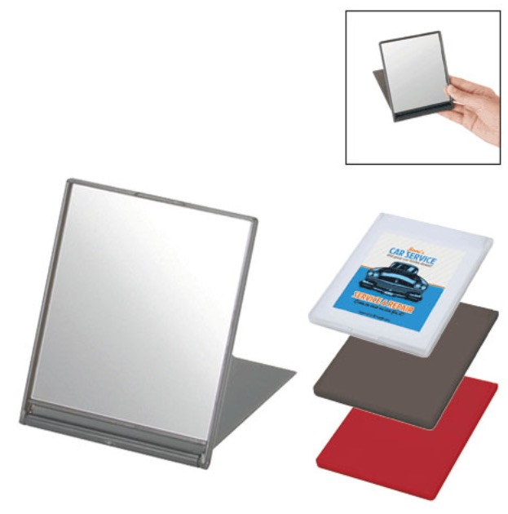
【提案書】
フロストスクエアミラー(M)
特徴
透け感のあるフロストな見た目がオシャレなスクエアタイプのMサイズミラーです。カバー部分にはフルカラーのオリジナルプリントが可能ですので、特に女性向けのノベルティグッズにおすすめ！
納期
納期スペース
仕様
素 材：PS､ガラス 他
サイズ：92×115×6mm（包装形態：PP袋）
備 考：フロストレッド・フロストブラック・フロストホワイト
お見積
お見積りスペース

Slide 3
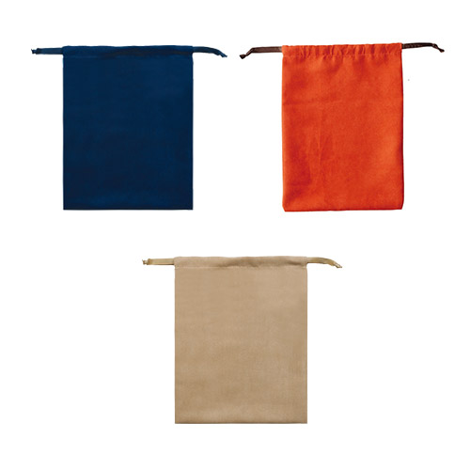
【提案書】
スウェードスタイル巾着(M)
特徴
上品でシックなスウェード調の素材を使用したMサイズの巾着です。とってもシンプルなデザインですのでオリジナル名入れもよく映えます。カラー展開は全3色。ご自由にお選びください。
商品写
納期
納期スペース
仕様
素材：ポリエステル
サイズ：約370×270mm
包装：ポリ袋入
お見積
お見積りスペース

Slide 4
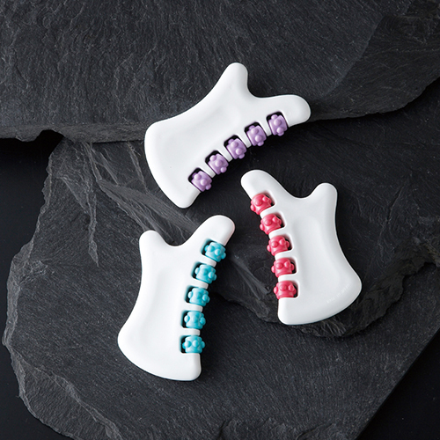
【提案書】
ビューティーローラーカッサプレート
特徴
手軽に全身のツボを刺激できて見た目も可愛いローラーカッサプレートです。健康志向をテーマにしたイベントやキャンペーンのノベルティやオリジナルグッズ用などにおすすめです。
商品写
納期
納期スペース
仕様
素材：LDPE、ABS樹脂
サイズ：65×120×15mm、梱包サイズ：189×102×15mm
包装：ブリスターケース入
生産国：日本
注意事項：3色アソート（色・柄は指定できません。）
お見積
お見積りスペース

Slide 5
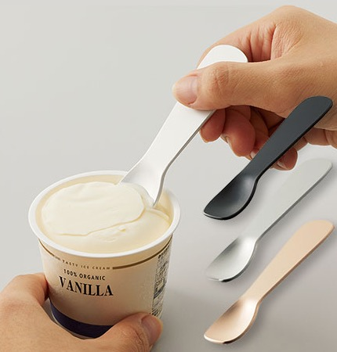
【提案書】
アイスクリームスプーン
特徴
手の体温が伝わりやすいアルミ素材のアイスクリーム専用スプーンです。カチカチに固いアイスクリームを早く食べたい方におすすめ。3色のカラーバリエーションからお選びいただけます。
納期
納期スペース
仕様
素 材：アルミ
サイズ：26×100×6mm（包装形態：OPP袋､台紙）
付属品：取説付(台紙面)
備 考：シルバー・ブラック・シャンパンゴールド
食品衛生検査済
お見積
お見積りスペース

Slide 6
【提案書】
ホワイトボード型ミニノート
特徴
ミニノート型のホワイトボードです。会議やミーティングに非常に便利な上、ホワイトボードフィルムが3枚セットになっており、消したくない内容はフィルムを被せて保存することが可能。
納期
納期スペース
仕様
カラー展開：ブラック,ホワイト
素材：紙、PP 他
サイズ：本体/100×140×11(mm)、マーカー/114〈mm)
包装：OPP袋
備考：ホワイトボード3枚(6ページ)、クリアシート3枚、ホワイトボード専用マーカー1本、取説付
お見積
お見積りスペース

Slide 7
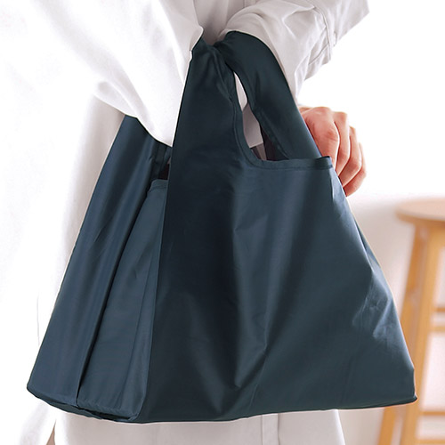
【提案書】
OBENTOランチバッグ
特徴
お弁当を平置きのまま入れられるマチの広い作りのランチバッグ。軽量なポリエステル素材は皺になりにくく型崩れもしにくく、名入れ範囲も広いためオリジナルグッズにも最適。
納期
納期スペース
仕様
素材 : ポリエステル
サイズ : 使用時:約210×300×160mm
収納時:約120×120×10mm
包装 : 裸(ポリ袋+取説別添付)
備考 : 名入れ可能
お見積
お見積りスペース

Slide 8
【提案書】
キャンバスデイリートート(SS)
特徴
可愛いSSサイズのトートバッグです。10オンスの厚手なキャンバス素材は耐久性に優れ、デイリーユースにぴったりなため非常に人気のアイテムです。オリジナル名入れも格安で承ります。
納期
納期スペース
仕様
素 材：コットン(320g/㎡)
サイズ：本体/約260×150×80mm、持ち手/約25×250mm
容 量：約2L
備 考：レッド・オレンジ・ミッドナイトブルー・ナチュラル・ナイトブラック・スカイグレー・ピンク
ライトブルー・ターコイズブルー・ビビッドピンク
お見積
お見積りスペース

Slide 9
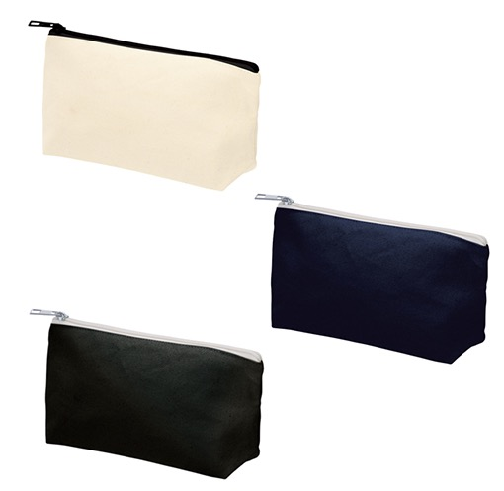
【提案書】
キャンバスベーシックポーチ
特徴
ステーショナリーやメイク道具入れにおすすめのキャンバスポーチです。底マチ付きのため容量も多く、とても重宝します。カラーバリエーションは全3色ありますのでお好みでお選びください。
納期
納期スペース
仕様
素 材：コットン 他
サイズ：約230×110×60mm
備 考：ミッドナイトブルー・ナチュラル・ナイトブラック
お見積
お見積りスペース

Slide 10
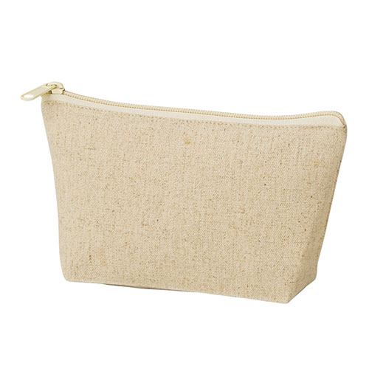
【提案書】
10オンス・コットンリネンポーチ
特徴
見た目以上に容量が多くて便利なマチ付きポーチ。ナチュラルな風合いの綿と涼しげなリネンをミックスした10オンスの素材で、オールシーズン使えるアイテム。特典用などにもおすすめ。
納期
納期スペース
仕様
素材：綿・リネン混
サイズ：約120×150×55mm(間口200mm)
包装：10枚単位でポリ袋入
備考：名入れ可能※生地の特性上、色や風合いが異なる場合があります。
お見積
お見積りスペース

Slide 11
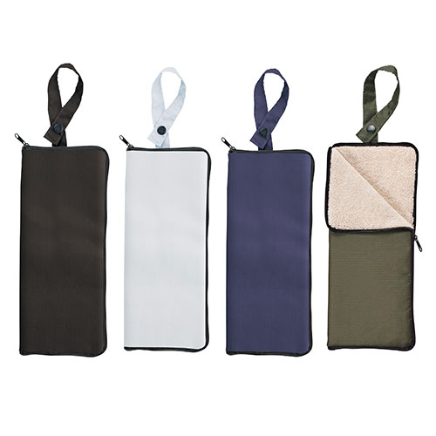
【提案書】
テントクロスマルチ傘カバー
特徴
外側は丈夫なテントクロス、内側は吸水性に優れたマイクロファイバー素材を配した傘カバー。タオルとしての使用も可能な上、ストラップでコンパクトに畳めるため携帯にも便利です。
納期
納期スペース
仕様
カラー展開：全4色
素材：ポリエステル他
サイズ：縦280×横120×高20(ｍｍ)
包装：台紙、PP袋入
備考：400個以上元払いサービス
お見積
お見積りスペース

Slide 12
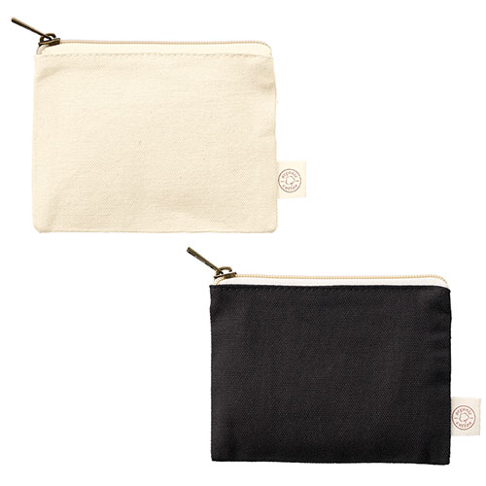
【提案書】
オーガニックコットンキャンバスフラットポーチ(SS)
特徴
シンプルですっきりとしたSSサイズのフラットポーチ。名入れプリントしたオリジナルデザインが非常に映える上、使い勝手も良いため、ノベルティ用などとして人気のアイテムです。
納期
納期スペース
仕様
カラー展開 : 全2色
素材 : コットン
サイズ : 約130×100(mm)
お見積
お見積りスペース

Slide 13
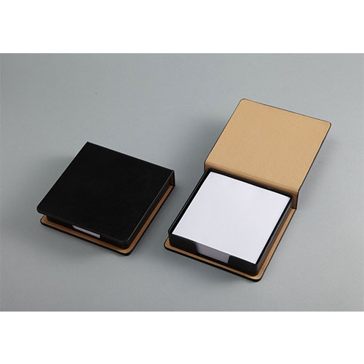
【提案書】
レザー調メモBOX
特徴
メモ紙150枚を収納できる、レザー調のメモBOX。高級感があって、長く使用できる商品です。程よい上品な大きさで名入れができます。物販アイテムや記念品としてご活用ください。
納期
納期スペース
仕様
素材：PU・ABS・紙
サイズ：107×105×25mm
包装：ポリ袋入り,110×108×25mm
お見積
お見積りスペース

Slide 14
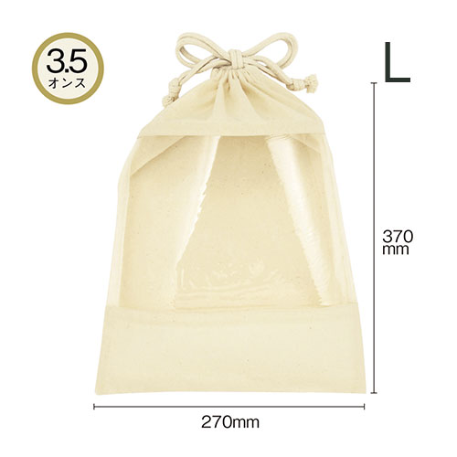
【提案書】
コットンクリア・ギフト巾着（L）
特徴
Lサイズの中身が見える窓付きのコットンギフト巾着です。ショッパー用やプレゼント用としてはもちろん、イベント等で配布するノベルティグッズ入れなどにもおすすめです。
納期
納期スペース
仕様
素材：綿、ポリ塩化ビニル、綿・ポリエステル混
サイズ：約370×270mm
包装：10枚単位でポリ袋入
備考：名入れ可能
お見積
お見積りスペース

Slide 15
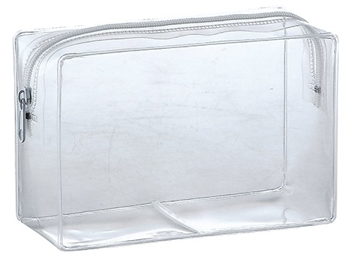
【提案書】
ECO クリア・スクエアポーチ
特徴
塩素を含まず焼却してもダイオキシンを発生させないため、地球環境に優しいEVA素材を使用したクリアスクエアポーチです。あえて中身を見せていく流行のスタイル！是非ご活用ください。
納期
納期スペース
仕様
素 材：EVA
サイズ：約95×145×60mm （包装形態：ポリ袋入）
お見積
お見積りスペース

Slide 16
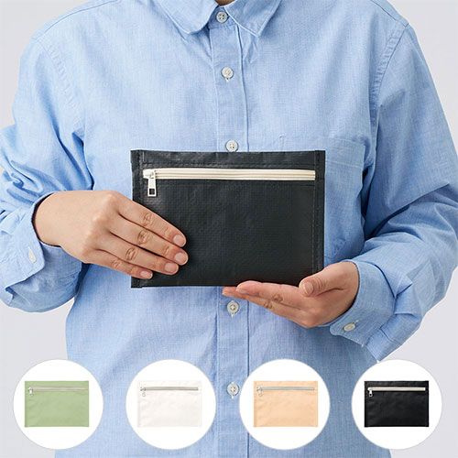
【提案書】
フラットレジャーポーチ(S)
特徴
Sサイズのシンプルなレジャーポーチ。メイク道具などの細々としたものを纏めて持ち歩くのに便利。軽量なレジャーシート仕様な上、再生PP素材のため環境にも優しいアイテムです。
納期
納期スペース
仕様
カラー展開：ブラック,ベージュ,ホワイト,オリーブ
素材：PP
サイズ：約190×135(mm)
お見積
お見積りスペース

Slide 17
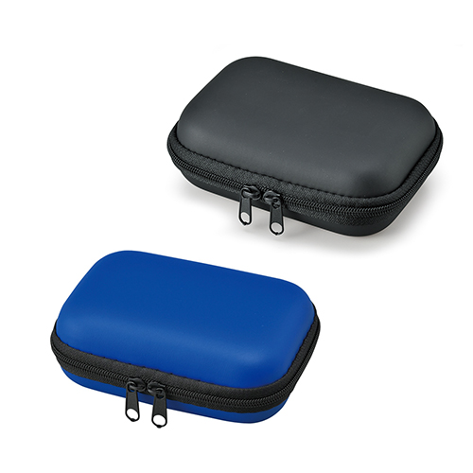
【提案書】
コレクトケース
特徴
イヤフォンやUSBケーブルなどのモバイルアイテムや、お薬などをまとめてかばんの中をすっきりさせるのに最適なシンプルケースです。カラーバリエーションはブルーとブラックの2色展開。
納期
納期スペース
仕様
素 材 ： PU
サイズ ： 118×85×40mm
包 装 ： ポリ入
お見積
お見積りスペース

Slide 18
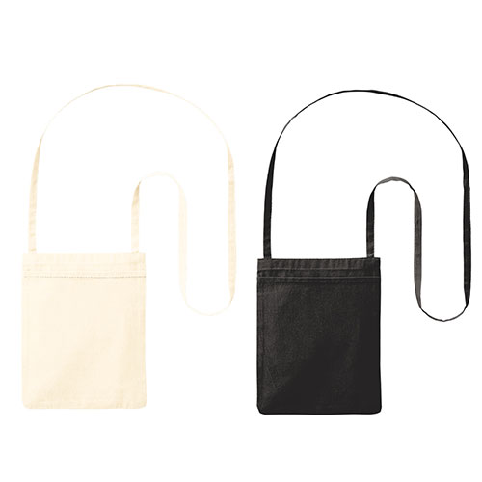
【提案書】
オーガニック厚手コットン ポケットサコッシュ
特徴
シンプルだからこそ合わせやすく使い勝手の良いポケットサコッシュ。5オンスの程良い厚みで耐久性にも優れており、オーガニックコットン生地は環境にも優しくナチュラルな風合いが素敵です。
商品写
納期
納期スペース
仕様
カラー展開：全2色
素材：コットン
サイズ ：本体/約170×220(mm)・ショルダー部分/約10×1150(mm)
お見積
お見積りスペース

Slide 19
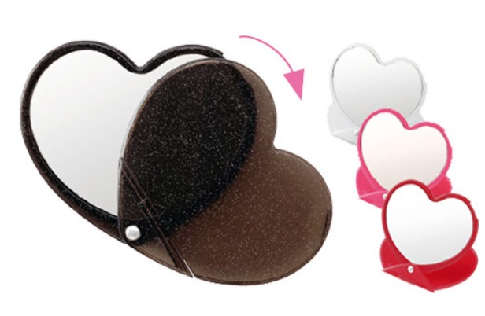
【提案書】
ラメ入リスライドミラー(ハート)
特徴
ラメ入りの素材とハート型のボディがとっても可愛いスライドミラーです。カバー部分は折り返してスタンド型にもなって便利に活用いただけます。4色のカラー展開から自由にお選びください。
納期
納期スペース
仕様
素 材：PS､ガラス 他
サイズ：100×85×9mm（包装形態：OPP袋）
付属品：取説付
備 考：ルージュレッド・グラスブラック・チェリーピンク・スノーホワイト
お見積
お見積りスペース

Slide 20
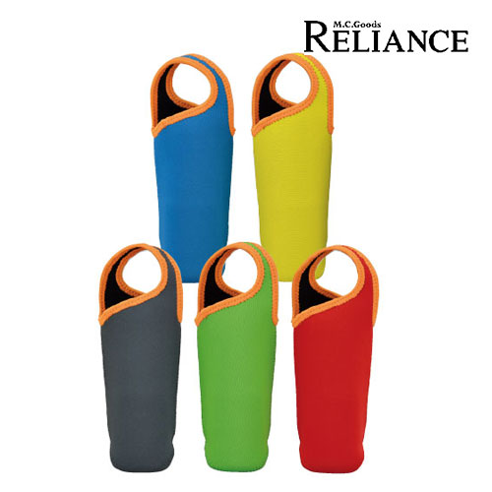
【提案書】
ハンドル付ボトルカバー
特徴
500mlペットボトルもステンレスボトルも入れられるお洒落なハンドル付きのボトルカバーです。イベントやキャンペーンのノベルティ用にもおすすめ。カラーバリエーションは全5色。
納期
納期スペース
仕様
素 材 ： ポリエステル・ゴム
サイズ ： 265×105×58mm
包 装 ： ポリ入
お見積
お見積りスペース

Slide 21
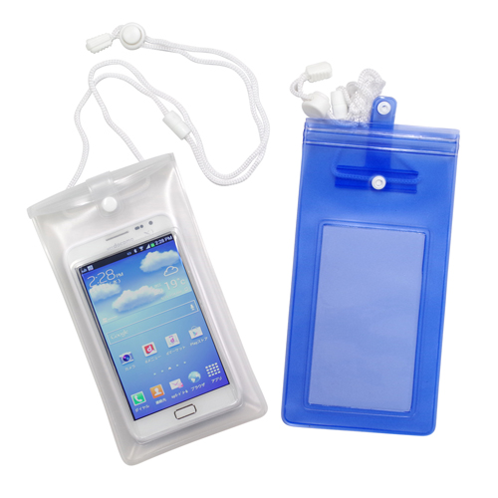
【提案書】
New 防滴ケース
特徴
大きめのスマホでもしっかり収納できるためお風呂などでも使用すること可能でとっても便利な防滴ケースです。カラーバリエーションはホワイトとブルーの2色展開から自由に選択可能。
納期
納期スペース
仕様
素 材 ： PVC・PP・ABS
サイズ ： 220×110×10mm
包 装 ： ポリ入
お見積
お見積りスペース

Slide 22
【提案書】
Re:PETポータブルバッグ mini
特徴
環境に優しいミニサイズのポータブルエコバッグ。マチ付きで底が広がり、お弁当などを傾けずに持ち運べます。使用済のペットボトルを再生したくすみカラーのポリエステル素材を使用しています。
納期
納期スペース
仕様
カラー展開：アッシュブルー、グレージュ、アッシュグリーン、スモーキーピンク
素材：ポリエステル(再生PET)
サイズ：縦410×横270×高180mm
包装：台紙、PP袋入
お見積
お見積りスペース

Slide 23
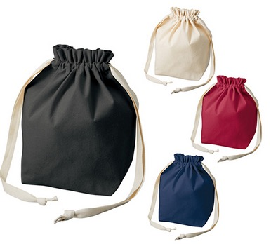
【提案書】
厚手コットンマロントート
特徴
厚手のコットン素材は耐久性にも優れており、また無漂白素材ですので地球環境にも優しいトートバッグです。コロンとした丸みのあるフォルムが可愛らしく、特に女性向けノベルティとして人気。
納期
納期スペース
仕様
素 材：コットン
サイズ：本体/約320×300×150mm
容 量：約7L
備 考：ネイビー・ナチュラル・ブラック・ワインレッド
お見積
お見積りスペース

Slide 24
【提案書】
コットンリネン巾着(M)
特徴
紐を引くと口をきゅっと閉めることが出来て見た目も可愛らしいMサイズの巾着袋を、コットンとリネンの混紡素材でご用意いたしました。ギフト包装用などに是非、ご活用ください。
納期
納期スペース
仕様
素 材：コットン､麻
サイズ：約220×305mm
お見積
お見積りスペース

Slide 25
【提案書】
EVAクリアポーチ(L)
特徴
Lサイズの、EVAクリアポーチです。半透明で中身が透けて見えるため、何を入れたかひと目で確認できます。カラーバリエーションはクリアとブラックの二色展開。アメニティ用等に最適。
商品写真
納期
納期スペース
仕様
素 材:EVA 他
サイズ：約270×H220(mm)
包 装 : OPP袋、台紙
備 考 :取説付(台紙面)
お見積
お見積りスペース

Slide 26
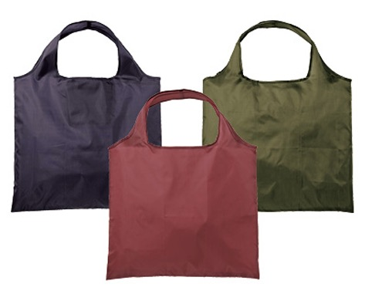
【提案書】
抗菌ポケットインエコバッグ
特徴
コンパクトに折りたたんで手軽に持ち歩ける上、抗菌素材で安心安全なシンプルエコバッグです。カラーバリエーションはオリーブ、ネイビー、バーガンディの3色展開。是非ご活用ください。
納期
納期スペース
仕様
素 材：ポリエステル
サイズ：バッグ：約W460×H400mm(ハンドル含まず)、
ポケット：約W140×H110mm（包装形態：透明袋）
重 量：約30g
備 考：オリーブ・ネイビー・バーガンディ
お見積
お見積りスペース

Slide 27
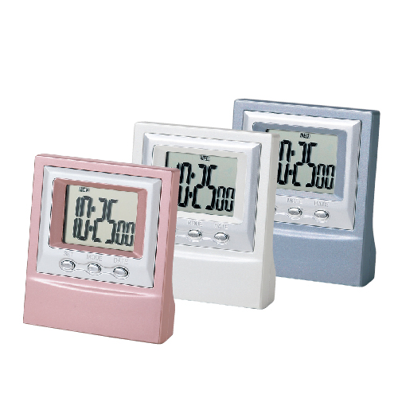
【提案書】
メタルカラー デスククロック
特徴
メタルカラーがお洒落でどんなインテリアにも馴染みやすいデスク多機能クロックです。アラーム、カレンダー、ストップウォッチ付きですので、機能的にも便利です。是非ご活用ください。
納期
納期スペース
仕様
カラー展開 ： ピンク･ブルー･ホワイト 3色取混ぜ
素 材 ： PS
サイズ ： 90×80×23mm
包 装 ： 化粧箱
生産国 ： 中国
備 考 ： 単四乾電池1本使用(別途)
お見積
お見積りスペース

Slide 28
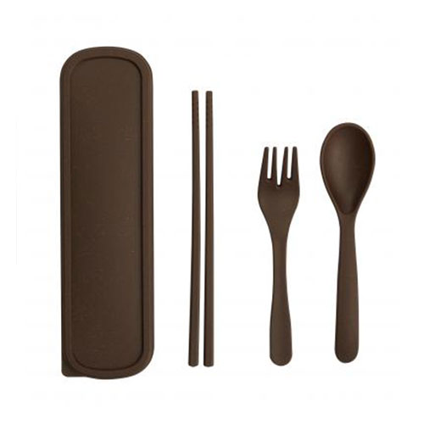
【提案書】
ザ・カトラリー(コーヒーグラウンド配合)#sustainable
特徴
プラスチック資源循環促進法施行により人気が高まってきている、コーヒー抽出後の豆のかすを素材に配合したサステナブルでエコなカトラリーセットです。ノベルティ等におすすめ。
商品写真
納期
納期スペース
仕様
素 材:ポリプロピレン(コーヒーかす配合)
サイズ：スプーン／全長15.5cm フォーク／全長14.3cm 箸／全長18cm ケース／21×6×3.2cm
重 量：81g
包 装 : 化粧箱入り
お見積
お見積りスペース

Slide 29
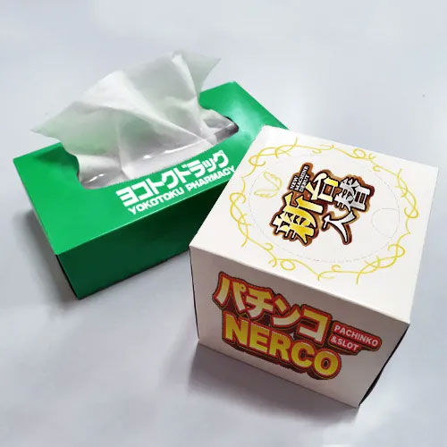
【提案書】
オリジナルボックスティッシュ
特徴
全面にフルカラーでのオリジナルプリント可能なボックスティッシュです。インパクトのあるデザインでしたらイベント等で配布する際、ディスプレイ用にもおすすめです。
商品写
納期
納期スペース
仕様
サイズ：キューブ型/W100×H100×D100㎜ レギュラー/W240×H65×D115㎜
備考：印刷：オフセット印刷
お見積
お見積りスペース

Slide 30
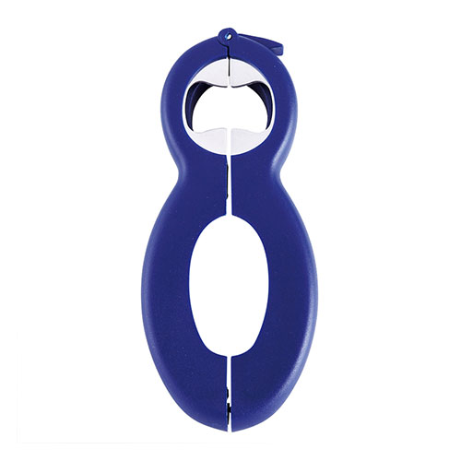
【提案書】
ブランジェリー メール・6in1オープナー
特徴
瓶の蓋・ボトルキャップ・プルトップ・栓抜き・袋カッター・シールの開封、6通りの方法で色々開けられるオープナー。女性やファミリー層を対象にしたキャンペーングッズにおススメです。
納期
納期スペース
仕様
素材：ポリプロピレン、熱可塑性エラストマー、ステンレス鋼
サイズ：144×63×23mm箱サイズ170×85×36mm
包装：化粧箱入
備考：名入れ可能
お見積
お見積りスペース

Slide 31
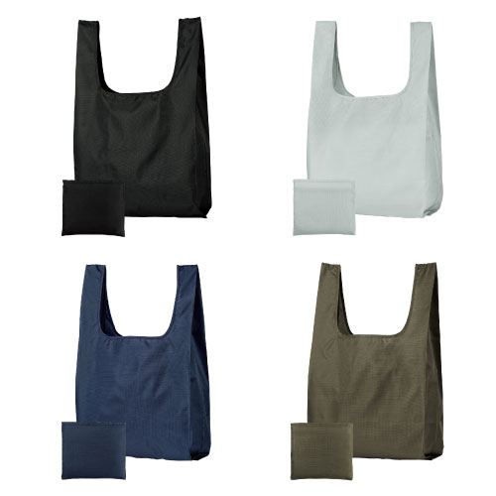
【提案書】
テントクロス 折りたたみトート
特徴
耐久性に優れたテント生地を使用した、シンプルな見た目がお洒落なトートです。内ポケットにコンパクトに畳んで収納が可能なため携帯性も抜群。オリジナル名入れも可能な商品です。
納期
納期スペース
仕様
素 材 ： ポリエステル
サイズ ： 縦620×横380×奥行2mm
包 装 ： 台紙、PP袋入
お見積
お見積りスペース

Slide 32
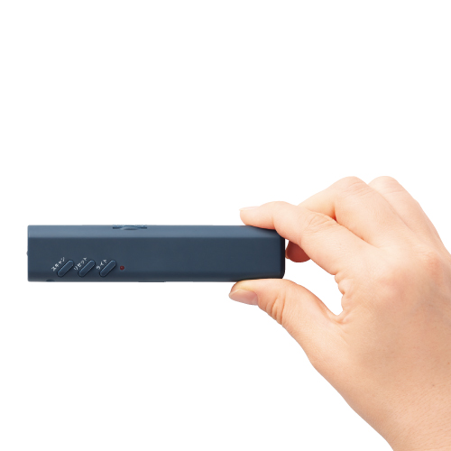
【提案書】
モシモニソナエル FMポケットラジオ
特徴
ズボンのポケットなどにも入れておけるほどのコンパクトなスティックサイズで、LEDライト付きも嬉しいワイドFMラジオです。防災イベント等のノベルティグッズ用などとしてもおすすめです。
納期
納期スペース
仕様
カラー展開 ： グレー・ネイビー 2色取混ぜ
素 材 ： ABS
サイズ ： 26×116×21mm
包 装 ： 化粧箱
備 考 ： ライト/LED1灯式、単四乾電池2本使用(別途)
お見積
お見積りスペース

